Slide 1
COMITÊ GESTOR DE TIC
(CGTIC)
maio/2013

Slide 2
AGENDA
Gravação de Audiência
Pendências da última reunião
Portfólio de Projetos TIC
Fatos Relevantes

Slide 3

GRAVAÇÃO DE AUDIÊNCIA

Slide 4

PENDÊNCIAS da última reunião
Definir cronograma de envio de informações das Metas do CNJ Reunião realizada e ações em andamento | Paulo Emílio
Enviar a COPLAN os requisitos para extração do relatório da Meta 4 Enviado | Des. Mauro Alencar
Realizar reunião entre o TJPE e OAB quando do lançamento da nova Consulta Processual Reunião Agendada para o dia 22/05 – tarde | Norma Lyra
Compromisso da SETIC no envio do escopo do Projeto de BI – 1º Grau para a COPLAN Escopo enviado | SETIC
Apresentação do Sistema de Sessão de Julgamento Eletrônico para o Des. Luís Carlos Figueiredo Pendente – Deverá acontecer em conjunto entre COPLAN e SETIC | Norma Lyra | -

Slide 5
PENDÊNCIAS da última reunião
Possibilidade de acesso do Ministério Público ao Judwin Existe a viabilidade técnica e o TJPE fica aguardando a solicitação formal do MPPE | -
Verificar ordem de priorização de implantação do Pje As próximas varas serão as de executivos municipais e estaduais, e portanto a integração com o Judwin deve ser descontinuada | Ioná Mota
Reunião para tratar de regras do ajuizamento de executivos Pendente e vinculado ao item anterior | Paulo Emílio | -
Reunião de validação do sistema de alvará de viagem eletrônico Reunião realizada no dia 15/05, onde ficou acertado que o sistema sofrerá pequenos ajustes para ser utilizado na copa das confederações | Carla Malta
Planejar reunião do CGTIC com o Presidente Pendente | Norma Lyra | -

Slide 6
PROJETOS CONCLUÍDOS EM 2013 E PREVISTOS PARA CONCLUSÃO ATÉ 07/2013
Pje – Corregedoria – Magistrados
BNMP
Processos Apensados (Barramentos)
 Modernização da Infraestrutura da Rede da Capital – Wireless 1ª Fase
 Acompanhamento de Obras
 Política de Segurança da Informação
 1a. Campanha de Sensibilização de SI
 (Microsoft) EPM - Enterprise Project Management
CONCLUÍDOS
CONCLUÍDOS
CONCLUÍDOS
 VEPA
Janeiro
Fevereiro
Março
Abril
Maio
Junho
Julho
CONCLUSÃO PREVISTA
Aquisição de Monitores
Aquisição de Scanners
Jurisprudência
Gestão de Riscos
BNMP 2º grau
(Microsoft) Implantação do Operation Mng
Pje - Migração Descanso
Certificados Digitais para uso de Sistemas
Implantação da Norma de Certif. Digitais
Painel de Chamadas de Audiência
CONCLUSÃO PREVISTA
CONCLUSÃO PREVISTA
Mandados e Alvarás Digitais
Consulta Processual 1º Grau
Sistema de Gravação de Audiências
Portal da Internet

Slide 7
Novos projetos - iniciados
Pje – Migração Descanso
Sistema de Gestão de Execuções Penais
Vitaliciamento (2ª Etapa)
Padronização das Estações de Trabalho
Certificados Digitais para uso de Sistemas
Gestão de Pagamento de Precatórios
Migração do Sybase
TJPE Otimizado
Implantação da Norma de Certificados Digitais
Janeiro
Fevereiro
Março
Abril
Maio
Servidor Conectado
BNMP 2º grau
Jurisprudência
Custas Judiciais
Tabelas Processuais Unificadas (Movimentos 2o grau - CNJ)

Slide 8
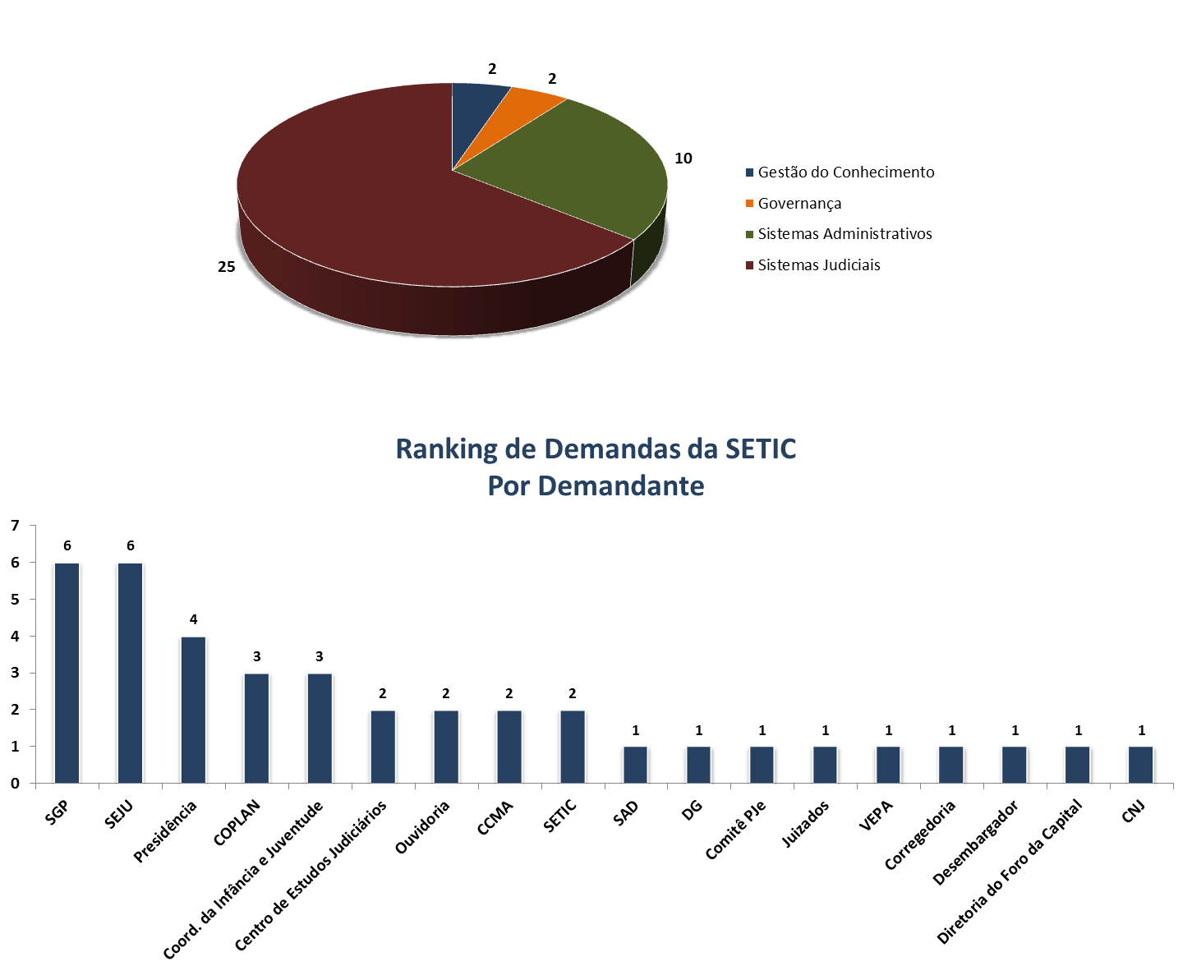
Demandas por portfólio
39 Demandas

Slide 9
Demandas express
Mudanças na extração do Justiça em Números
Mudanças na extração das Metas do CNJ
BNMP 2º Grau
Meta 18: 1º e 2º grau
Integração com sistema SAGRES (TCE)
Sistema de inscrição da COPA das Confederações
Mudanças no Contagem Processual Eletrônica
Mutirão da Reclassificação Processual
Melhorias nas funcionalidades de Barramentos (Judwin 2º grau)
Migração de ambiente do Projudi
Migração do Oracle para 11g (cerca de 20 sistemas impactados)
Virtualização de servidores de nomes de domínios - DNS (53 Serviços impactados)
Montagem da estrutura ARENA da COPA e Casa Oficial
Migração da Central Telefônica do FRA
Implantação de Ferramenta de Controle de Solicitações Internas - SETIC (Mantis)
Redesenvolvimento do portal do SICASE – Emissão de Guias
Integração do SICASE com o Cartório de Imóveis

Slide 10

Portfólio projetos de tic

Slide 11

Fatos relevantes

Slide 12
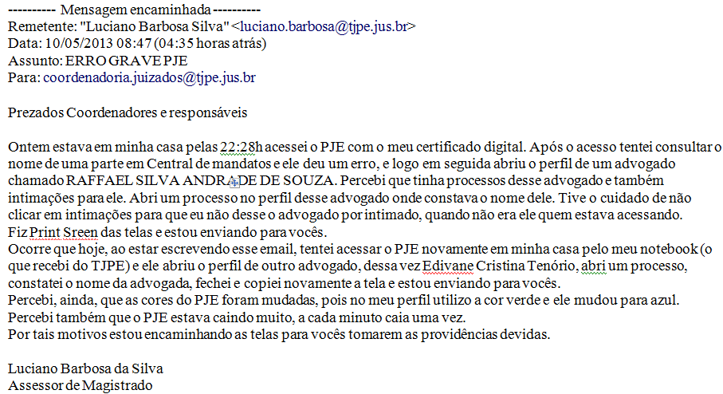
Incidente do pje

Slide 13
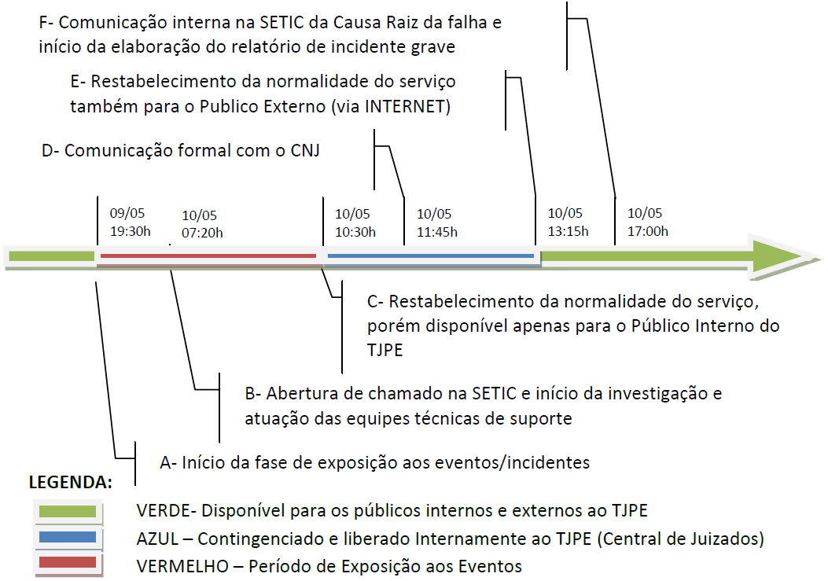
Incidente do pje

Slide 14
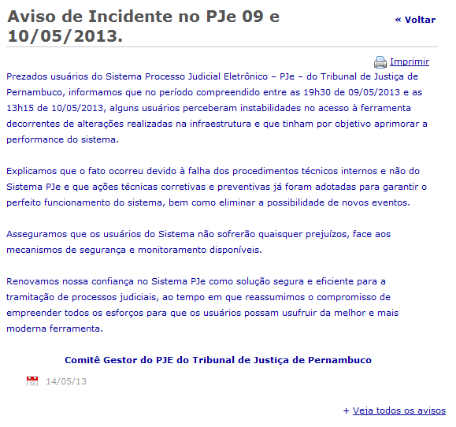
Incidente do pje

Slide 15
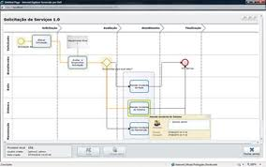
Ações solucionadoras
Solução imediata: implantação do processo de gestão de mudanças para o Pje
  Política de Gestão de Mudanças
  Definição do Processo
  Definição dos Procedimentos e Implantação
Solução Definitiva: expansão para todos os serviços críticos

Slide 16
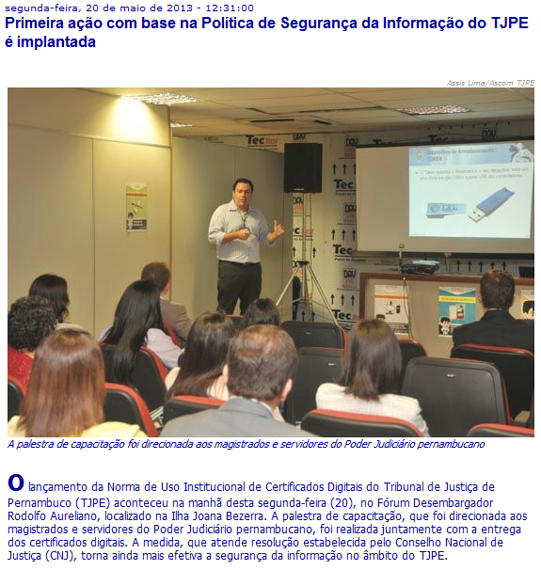
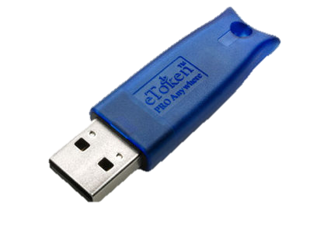

Lançamento da norma de uso institucional de certificados digitais

Slide 17



Projeto de certificados digitais para uso em sistemas
Atualmente, o TJPE dispõe de 05 Sistemas que requerem Certificação Digital: Malote Digital, DJe, PJe, TJPE Conectado e Antecedentes Criminais.
Crescentes solicitações a Receita Federal
Pelo menos 3.000 Ofícios pendentes
INFOJUD: parceria CNJ e Receita Federal
Obrigatoriedade dos Certificados Digitais
para Acesso ao RENAJUD, desde 01 de abril
Projeto da Corregedoria
Pesquisa de titularidade, para localização de bens imóveis

Slide 18

Projeto de certificados digitais para uso em sistemas
De 20 de maio a 21 de Junho
ATIVIDADES
  Emissão dos Certificados para Magistrados e Assessores (882 certificados)
  Pesquisa de Conscientização de
  Segurança da Informação
  Configuração dos Notebooks
TREINAMENTOS
  Certificação Digital e Segurança da
  Informação
  INFOJUD
  Penhora On-line
  RENAJUD

Slide 19
DELIBERAÇÕES

Slide 20
Deliberação de segurança
Solicitação de Servidora Inativa para acesso aos seus contatos e emails.
  Política de Segurança da Informação (RESOLUÇÃO Nº 349, de 04 de março de 2013)
    Art. 53 Casos omissos ou esclarecimentos da PSI, normas e procedimentos correlatos são de exclusiva responsabilidade do CGTIC e passíveis de aprovação pela Presidência do TJPE, conforme o caso.
    Reafirma que pessoas não autorizadas não podem ter acesso às informações existentes no ambiente do TJPE.

Slide 21
Deliberação de segurança
Deliberação
  Solicitação realizada antes da publicação da Política de Segurança – pode ser utilizada a PSI?
    RESOLUÇÃO Nº 277, DE 22 DE DEZEMBRO DE 2009, define que o email institucional é a ferramenta é de comunicação institucional. A mesma resolução também trata do cancelamento de cadastro de e-mail nos casos de desligamento.
  A informação pode ser liberada?

